Slide 1

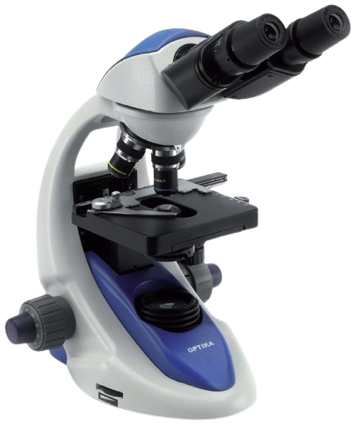
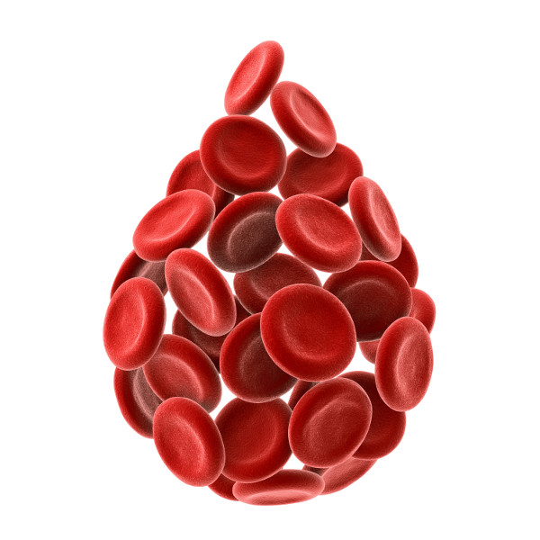
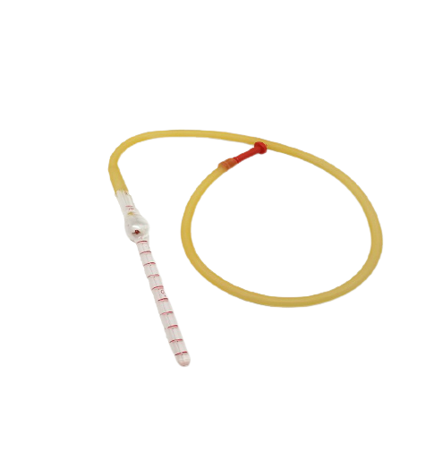
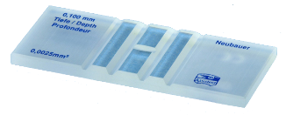
Univerzitet u Beogradu
Fakultet veterinarske medicine
Katedra za fiziologiju i biohemiju
Vežba VII
Određivanje broja eritrocita

Slide 2
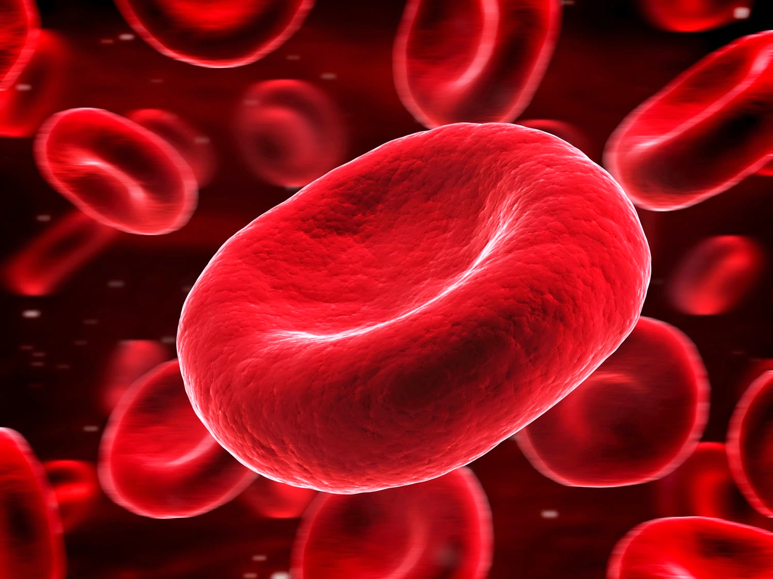
Ključna pitanja i zadaci
Morfološke odlike eritrocita?
Zadatak
Odrediti broj eritrocita u krvi konja i uporediti sa referentnom vrednošću.
Obavezan rezultat u svesci!
Uloge eritrocita?
Eritropoeza?
Okviran broj eritrocita kod domaćih životinja?
Anemija i policitemija?
Uzimanje krvi?
Procedura brojanja eritrocita?
Notes:
Zadatak br. 1:
Odrediti broj eritrocita u krvi konja i uporediti sa referentnom vrednošću.
Obavezan rezultat u svesci.

Slide 3
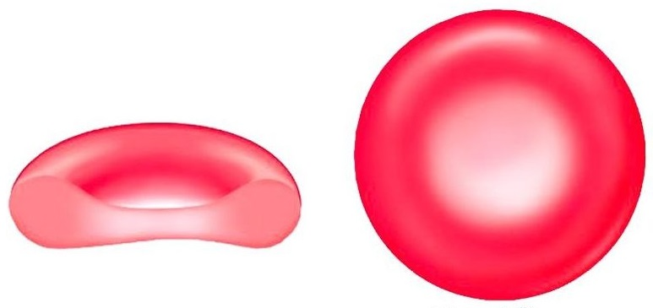
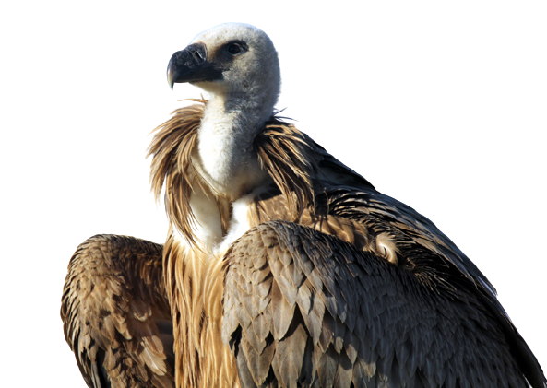

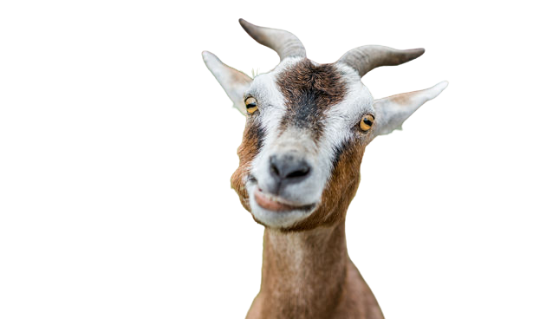
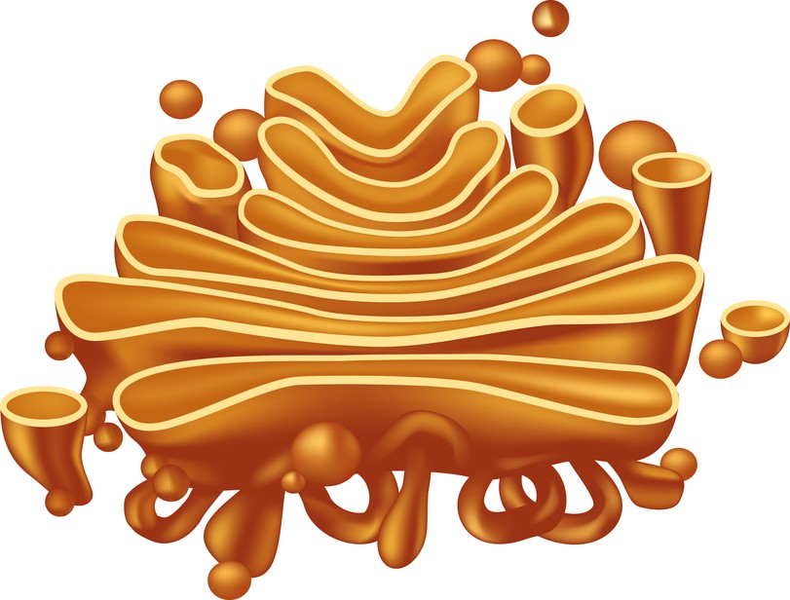
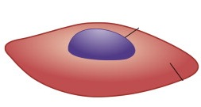
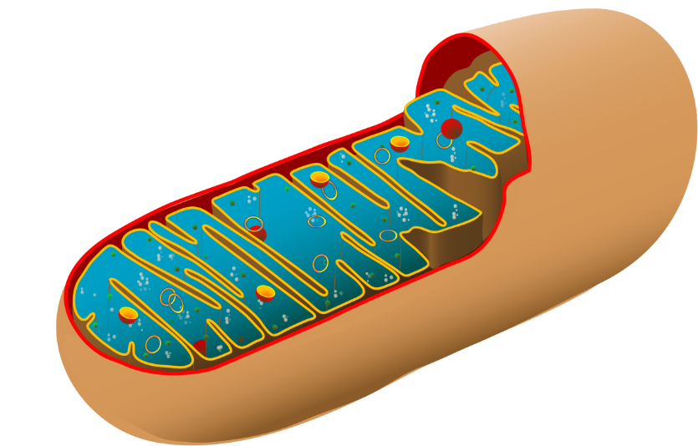
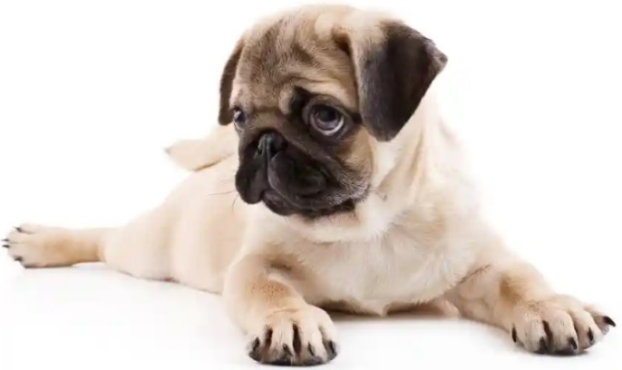
Eritrociti
Eritrociti svih sisara nemaju jedro.
Oblika su bikonkavnog diska.
Prečnik im je ~7 μm, a debljina ~2 μm.
Prečnik eritrocita je nešto manji kod ovaca i koza, ~4 μm.
Eritrociti ptica imaju jedro, eliptičnog su oblika i bikonveksni.
Nedostatak GA i mitohondrija u eritrocitima svih vrsta životinja.
Jedro
2 μm
4 μm
7 μm
Hemoglobin ispunjava citoplazmu

Slide 4
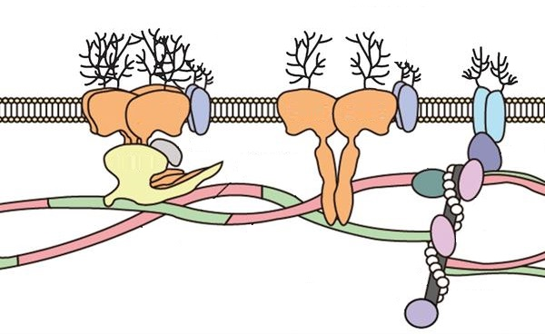
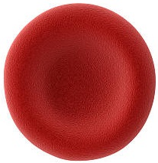
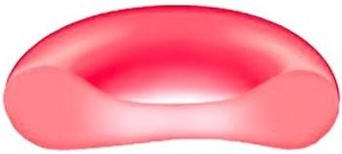
Membrana eritrocita
Glikoproteini
+
sijalinska kiselina
Negativno naelektrisanje
Odbojne sile
Stabilna suspenzija

Slide 5
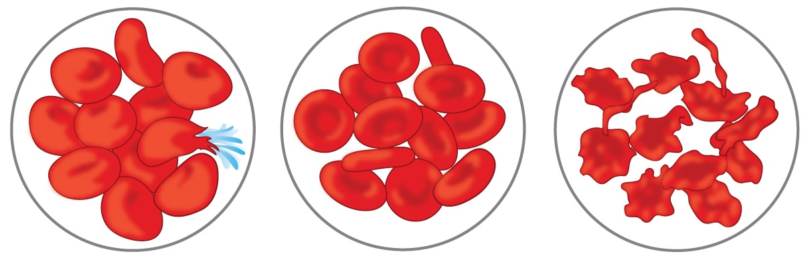
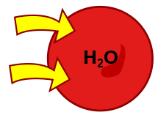
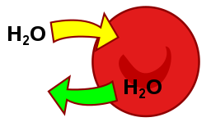
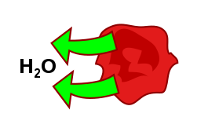
Eritrociti
Hipotonična sredina
Izotonična sredina
Hipertonična sredina
Notes:
Kada se eritrociti nalaze u izotoničnoj sredini, količina vode koja ulazi u njih je jednaka količini vode koja iz njih izlazi, zbog čega eritrociti ne menjaju svoj oblik. Kada se eritrociti nađu u hipotoničnoj sredini, odnosno, sredini sa nižom koncentracijom soli, voda će procesom osmoze u većoj meri ulaziti u eritrocite, uslovljavajući njihovo bubrenje. Suprotno tome, u hipertoničnoj sredini, voda će procesom osmoze u većoj meri izlaziti iz eritrocita, dovodeći do njihovog smežuravanja.
Voda se kreće iz rastvora niže koncentracije u rastvor više koncentracije kako bi se održala koloidoosmotska ravnoteža u organizmu. Sila koja pokreće molekule vode u pravcu rastvora više koncentracije predstavlja osmotski pritisak.

Slide 6
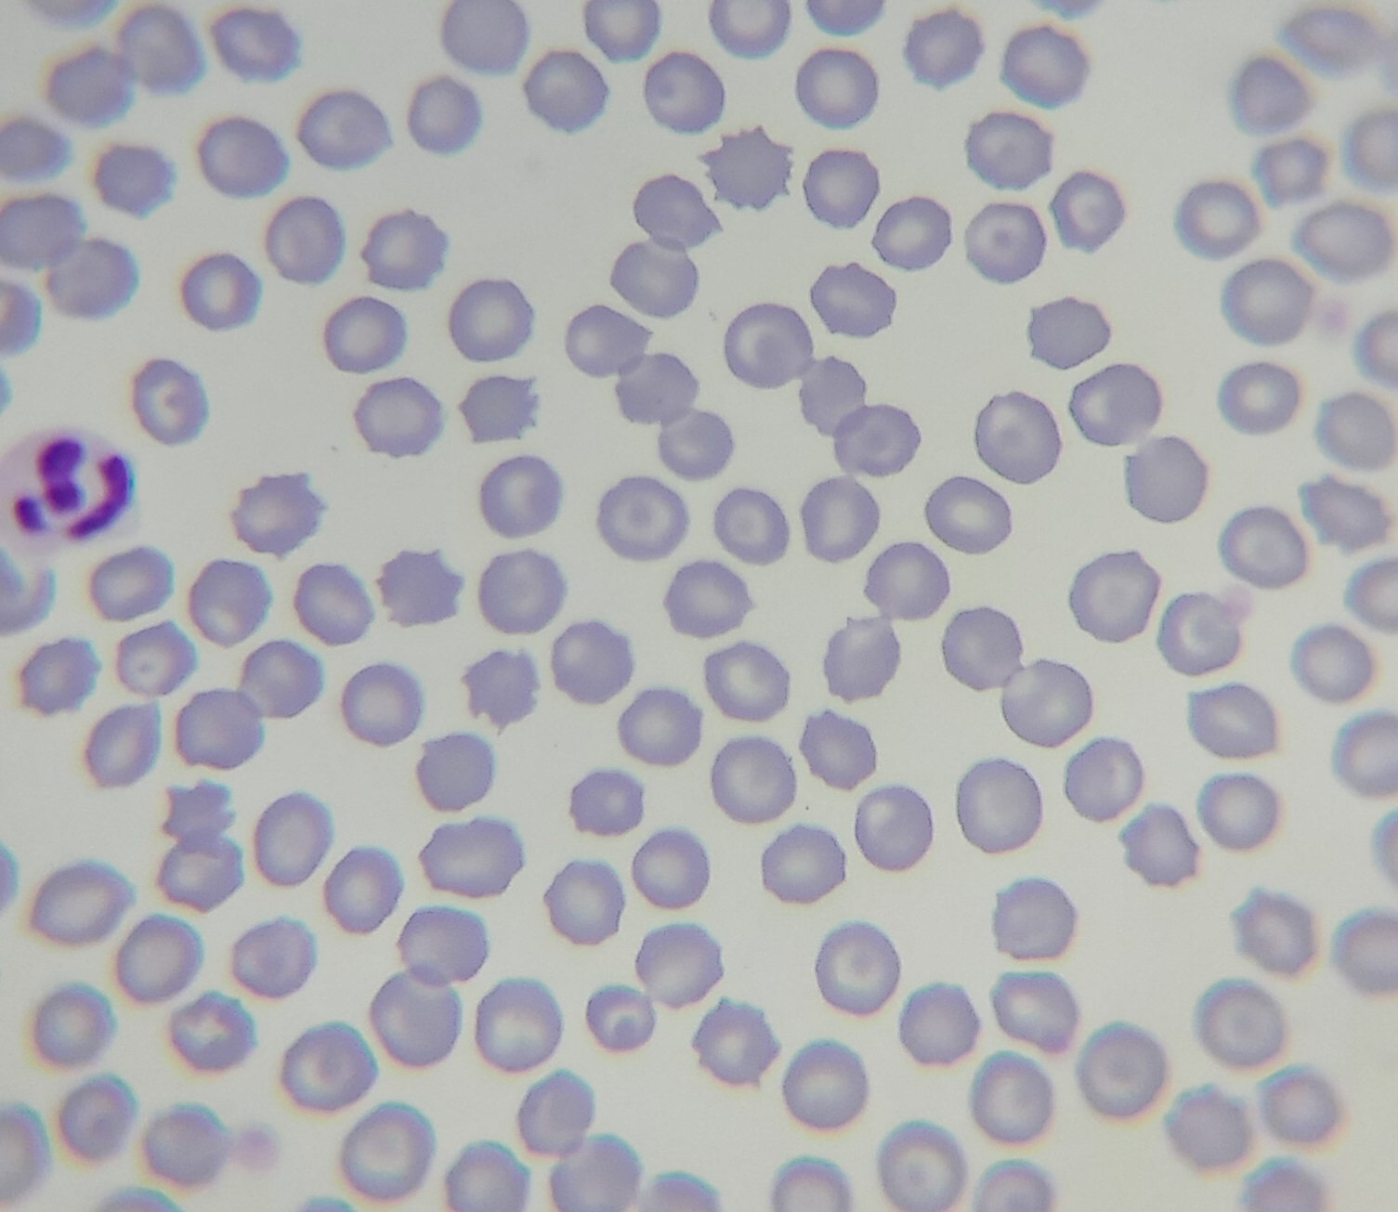
Eritrociti sisara
Notes:
U vidnom polju se mogu zapaziti eritrociti i jedan neutrofilni granulocit.
Upečatljivo je da eritrociti imaju centralno prosvetljenje na obojenom krvnom razmazu, što je posledica njihovog oblika – bikonkavni disk.

Slide 7
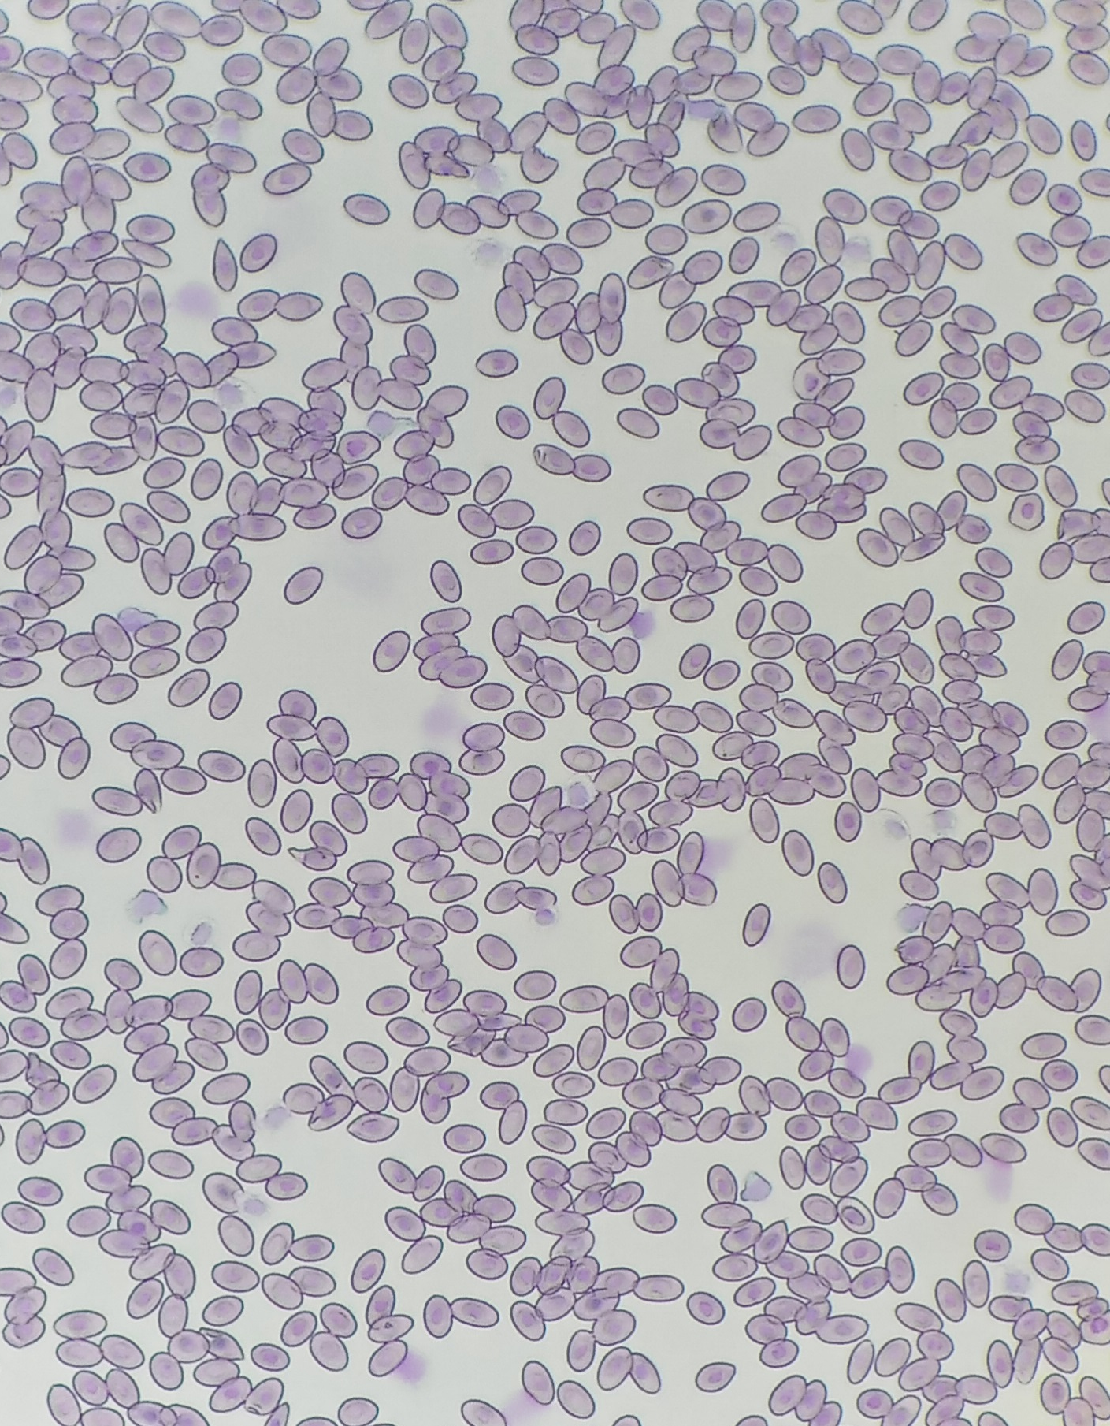
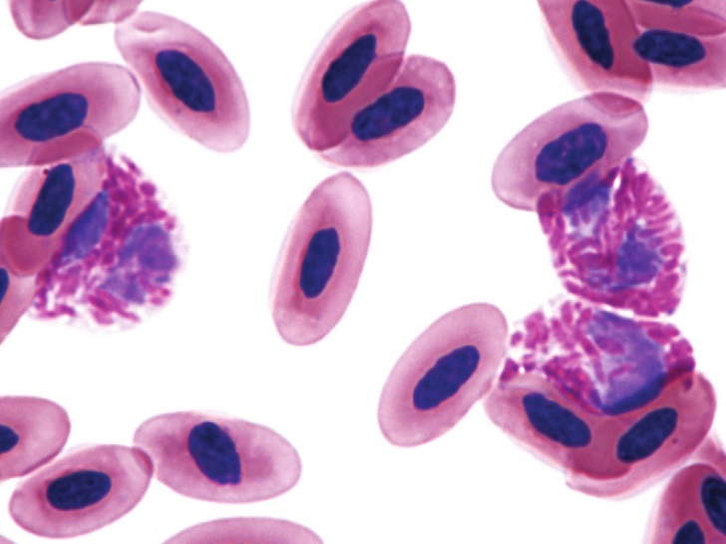
Eritrociti ptica
Bojenje po Wright-u

Slide 8
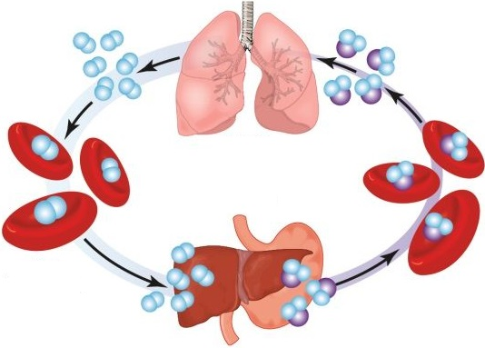
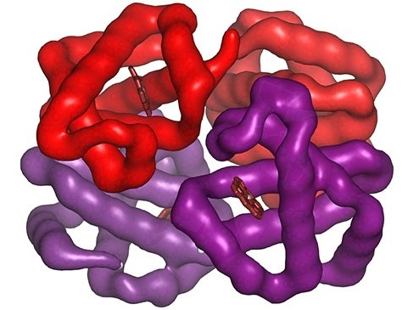

Uloge eritrocita
Transport O2 i CO2
Puferska
Pluća
O2
Hemoglobin eritrocita je glavni organski pufer krvi.
CO2
Eritrociti
Ostala tkiva
Hemoglobin

Slide 9
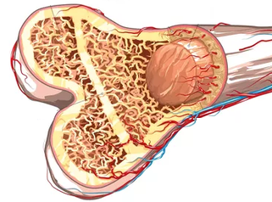
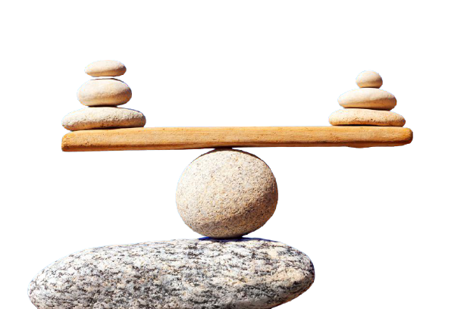
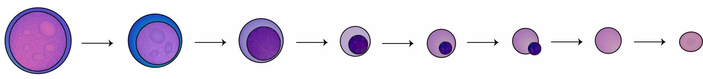
Eritropoeza
Eritrociti se stvaraju u kostnoj srži svih kostiju kod mladih jedinki, dok se kod odraslih to dešava samo u pločastim kostima.
Eritrociti žive 90 – 120 dana kod sisara, a kod ptica oko 3 nedelje.
Kostna srž
Periferna krv
Sazrevanje eritroidnih prekurzora (3 nedelje)
90 – 120 dana
MĆH
Proeritroblast
Različiti oblici eritroblasta
Retikulocit
Eritrocit

Slide 10
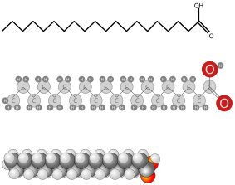
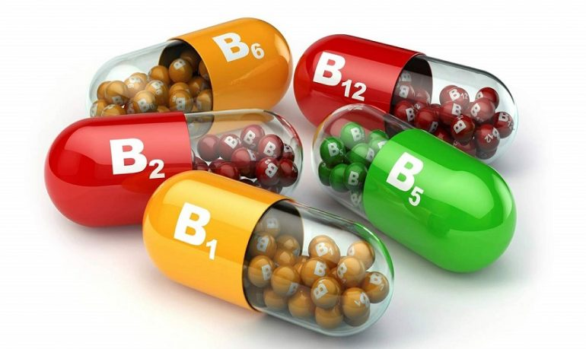
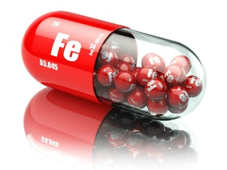
Faktori koji utiču na eritropoezu
Plastični
Regulaciono-katalitički
Esencijalne aminokis.
Cu, Mn i Co (preživari).
Esencijalne masne kis.
Vitamini B6, B12.
Gvožđe (Fe)
Tetrahidrofolna kiselina
Hormoni (eritropoetin)

Slide 11

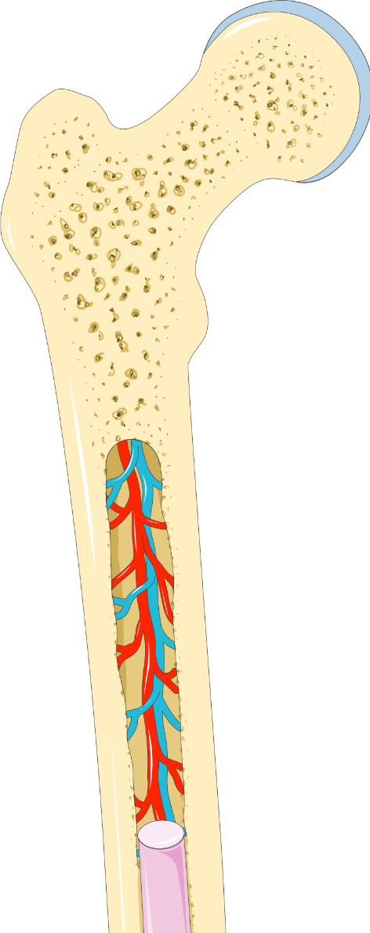
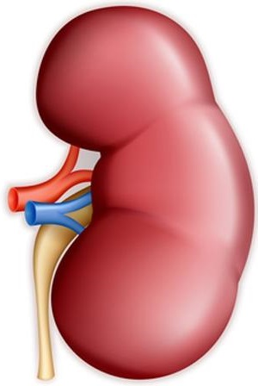
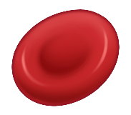








Eritropoetin (Epo)
Eritropoetin (Epo)
Hipoksija
Eritropoeza
Porast pO2
Povećanje kapaciteta krvi za vezivanje O2

Slide 12
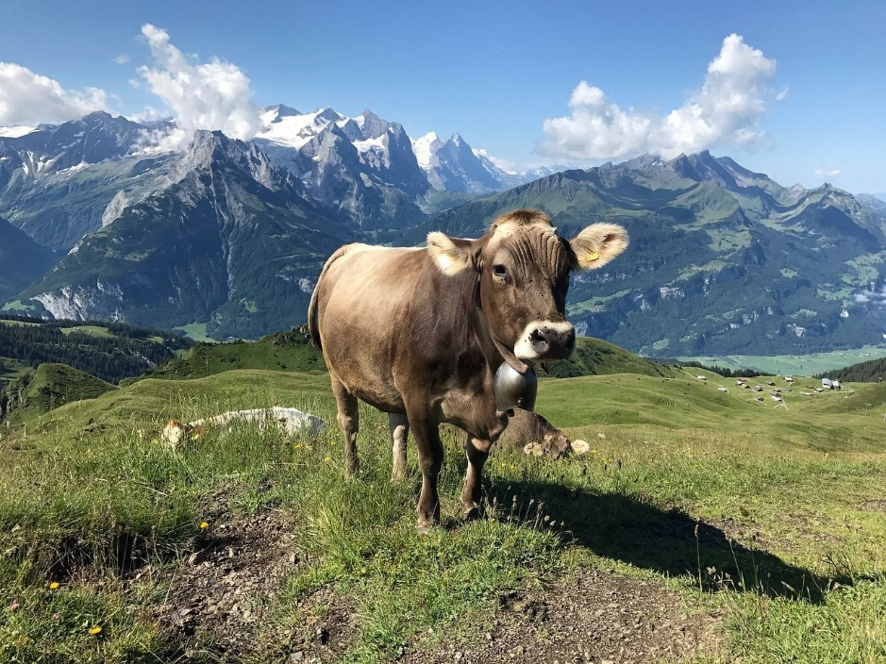
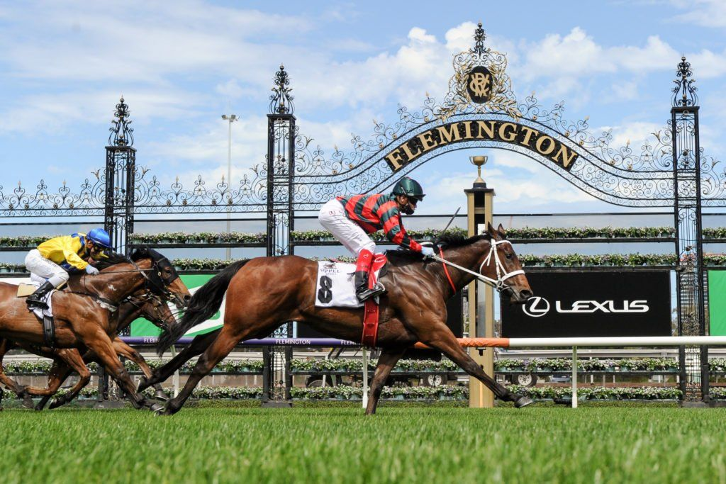
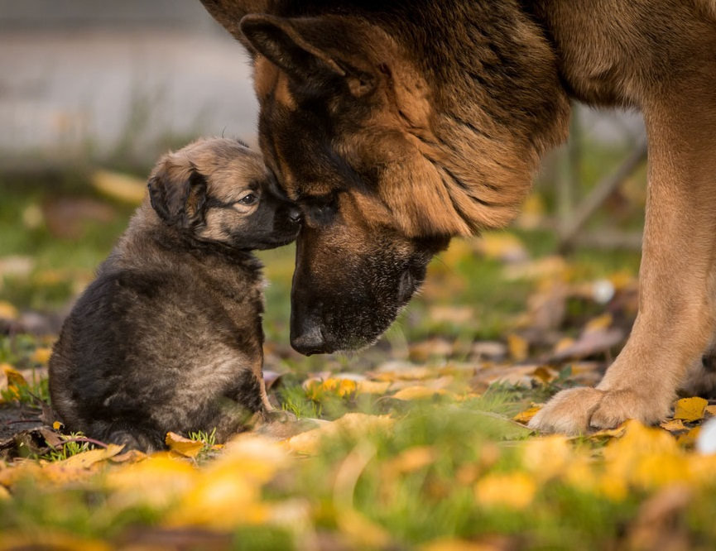
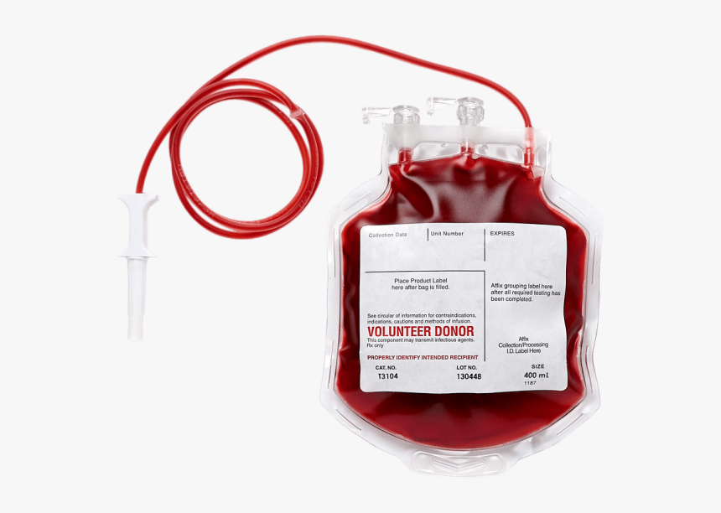
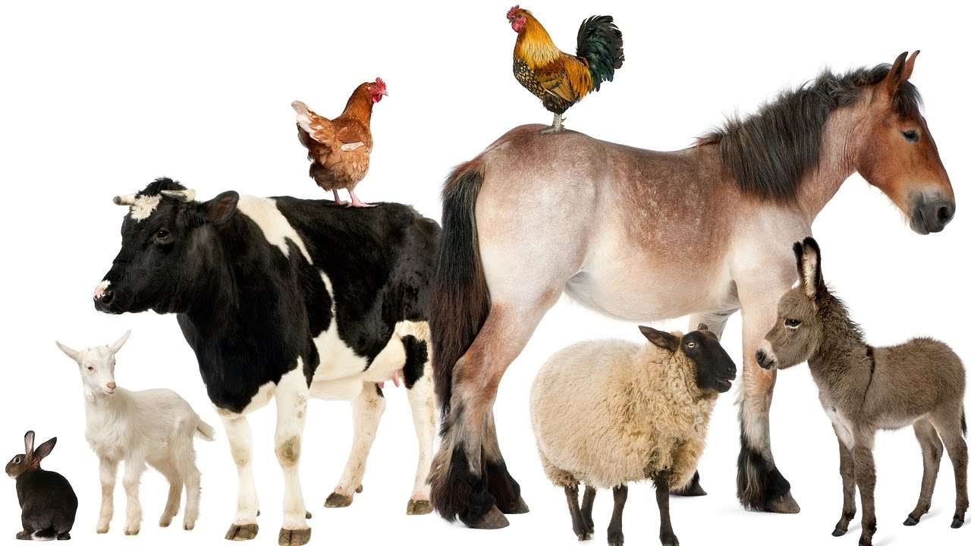
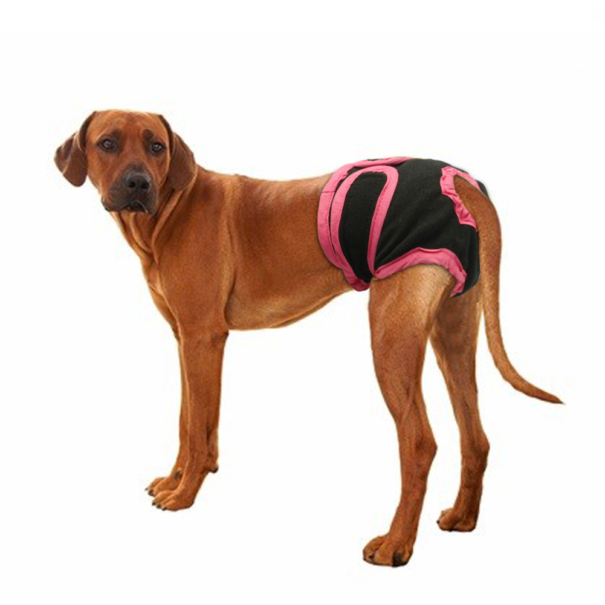
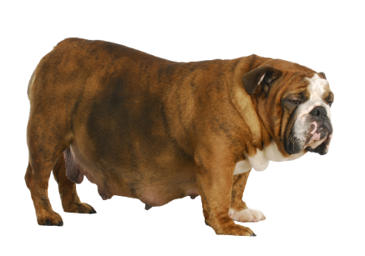
Faktori koji utiču na broj eritrocita
Zapremina krvi
Mišićni rad
Nadmorska visina
Vrsta životinje
Starost životinje
Fiziološko stanje
Estrus
Graviditet
Notes:
Atavizam – fenotipska ili bihejvioralna osobina koju su domaće životinje nasledile od divljih predaka (nije se izgubila domestikacijom).

Slide 13
Referentne vrednosti broja eritrocita u 1 L krvi
Vrsta |  | Broj | Jedinica mere
Goveče |  | 5 – 9 | x 10¹²/L
Ovca |  | 10 – 13 | x 10¹²/L
Koza |  | 13 – 15 | x 10¹²/L
Konj (punokrvni) |  | 6 – 13 | x 10¹²/L
Konj (tegleći) |  | 6 – 10 | x 10¹²/L
Svinja |  | 6 – 8 | x 10¹²/L
Pas |  | 5,5 – 8 | x 10¹²/L
Mačka |  | 6 – 10 | x 10¹²/L
Kokoš |  | 2,5 – 3,2 | x 10¹²/L
Kunić |  | 5,5 – 6,5 | x 10¹²/L
Pacov |  | 6 – 7,5 | x 10¹²/L
Zamorče |  | 5 – 6,5 | x 10¹²/L
Ribe |  | 1 – 3,2 | x 10¹²/L
Čovek | Muškarac | 4 – 5,5 | x 10¹²/L
 | Žena | 3,8 – 4,5 | x 10¹²/L
6-8 × 10¹² /1L
6-8 000 000 u mm³

Slide 14

Promena broja eritrocita
Anemija
Fiziološki
Policitemija

Slide 15

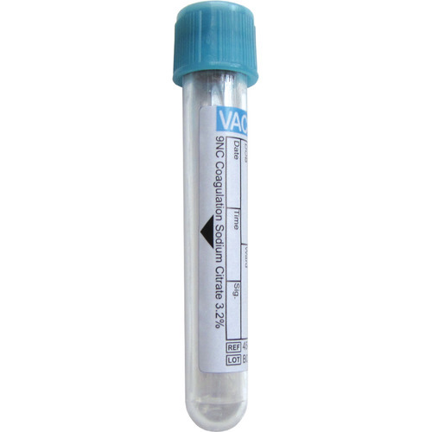
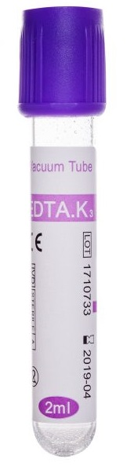
Uzimanje krvi
Šta će se desiti ukoliko uzmete krv u praznu epruvetu?
Kako sprečiti koagulaciju krvi?
Heparin
Na-citrat/oskalat
EDTA
Prirodni antikoagulans
0,2-0,4 g/100 mL krvi
1 mL/100 mL krvi

Slide 16
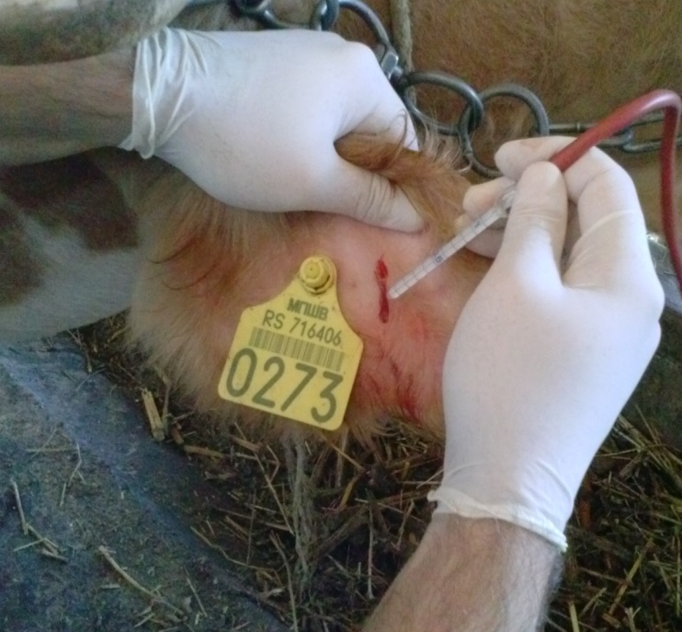
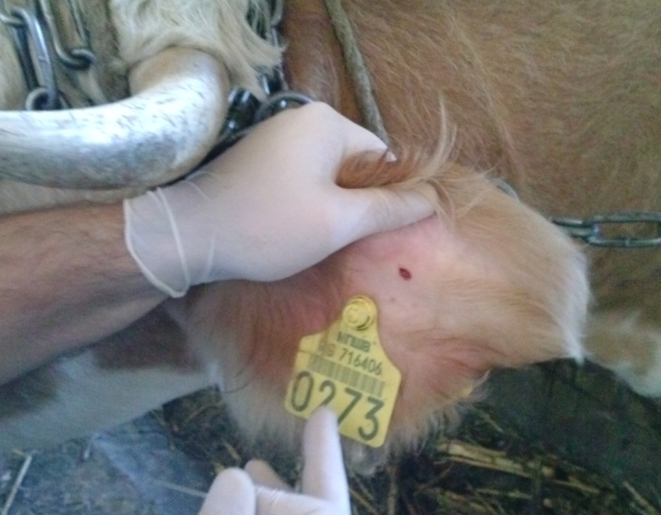
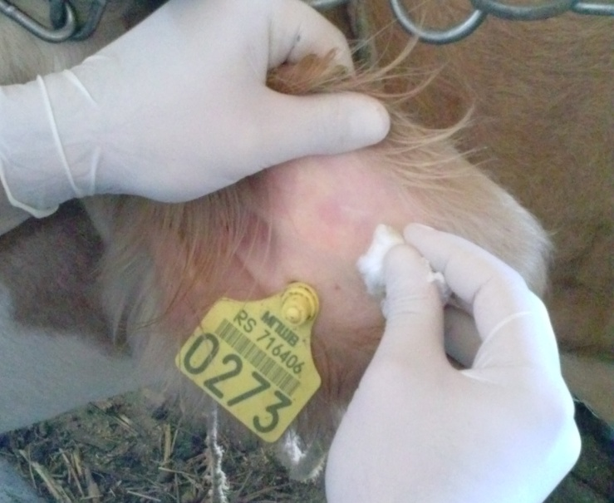
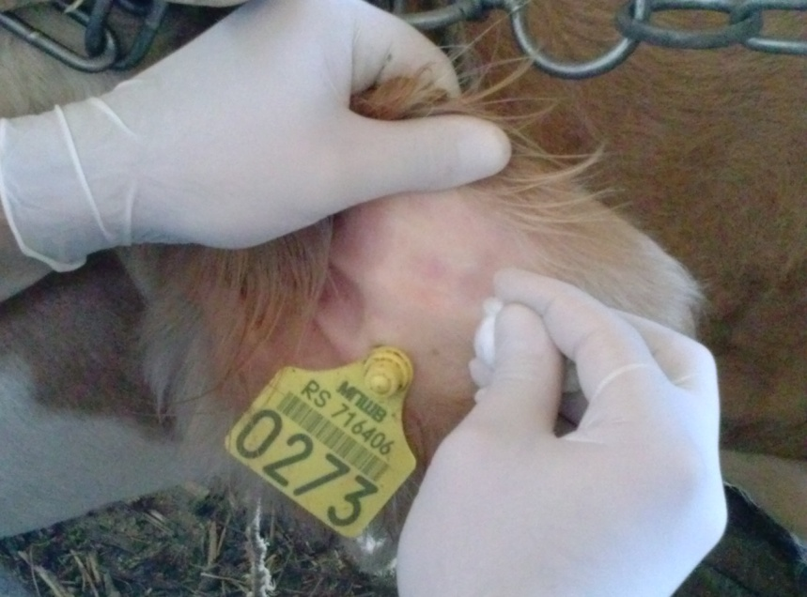
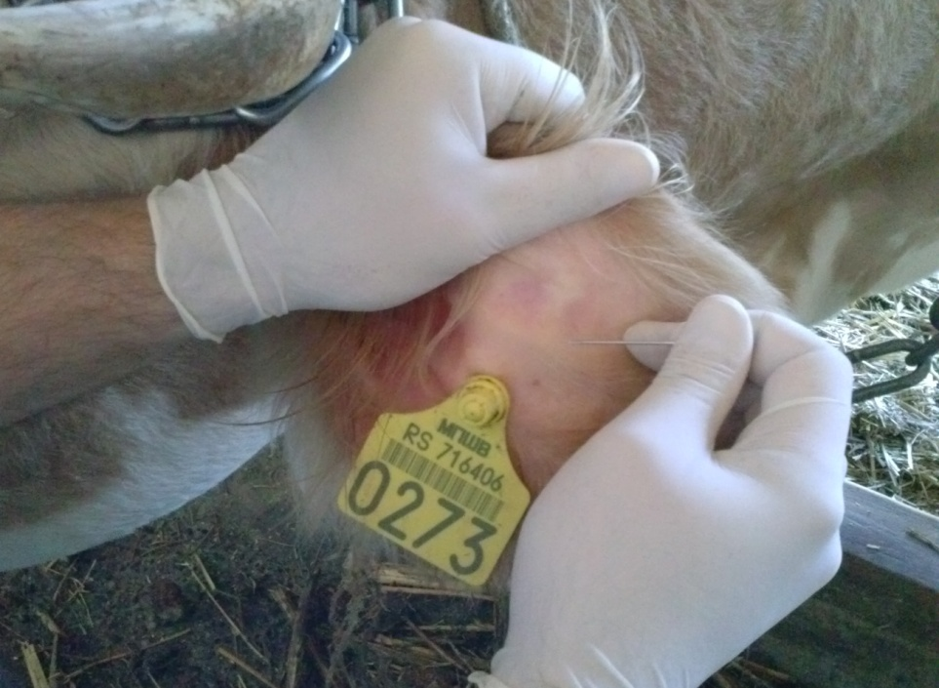
Uzimanje krvi za brojanje eritrocita
3. Sačekati da spontano izađe nekoliko kapi krvi
4. Obrisati krv suvom vatom.
2. Ubod sterilnom iglom.
1. Brijanje dlake i dezinfekcija 70 % etanolom.
5. Sledećih nekoliko kapi uvući u melanžer (0,5).

Slide 17
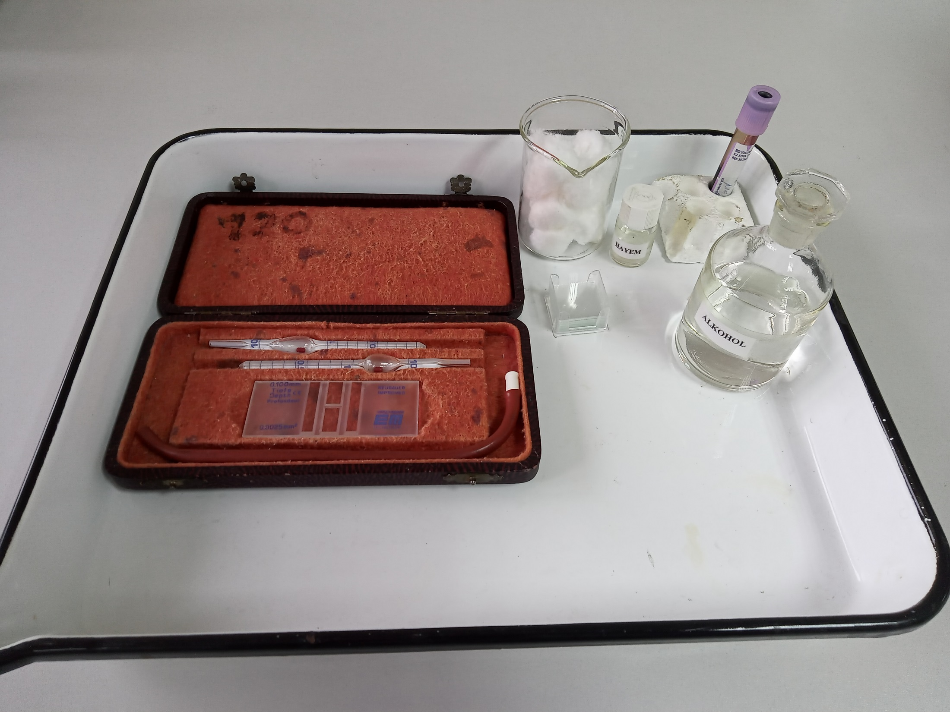
Pribor za brojanje eritrocita

Slide 18
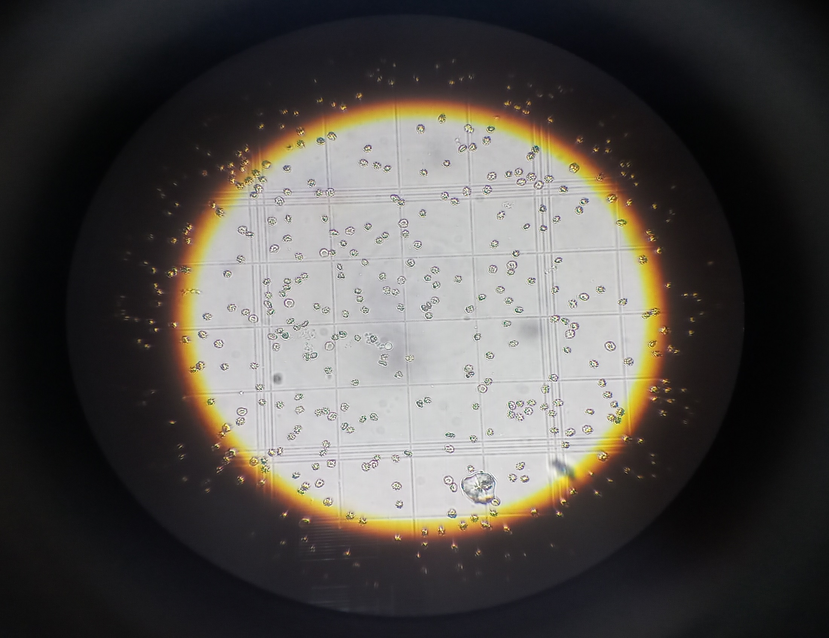
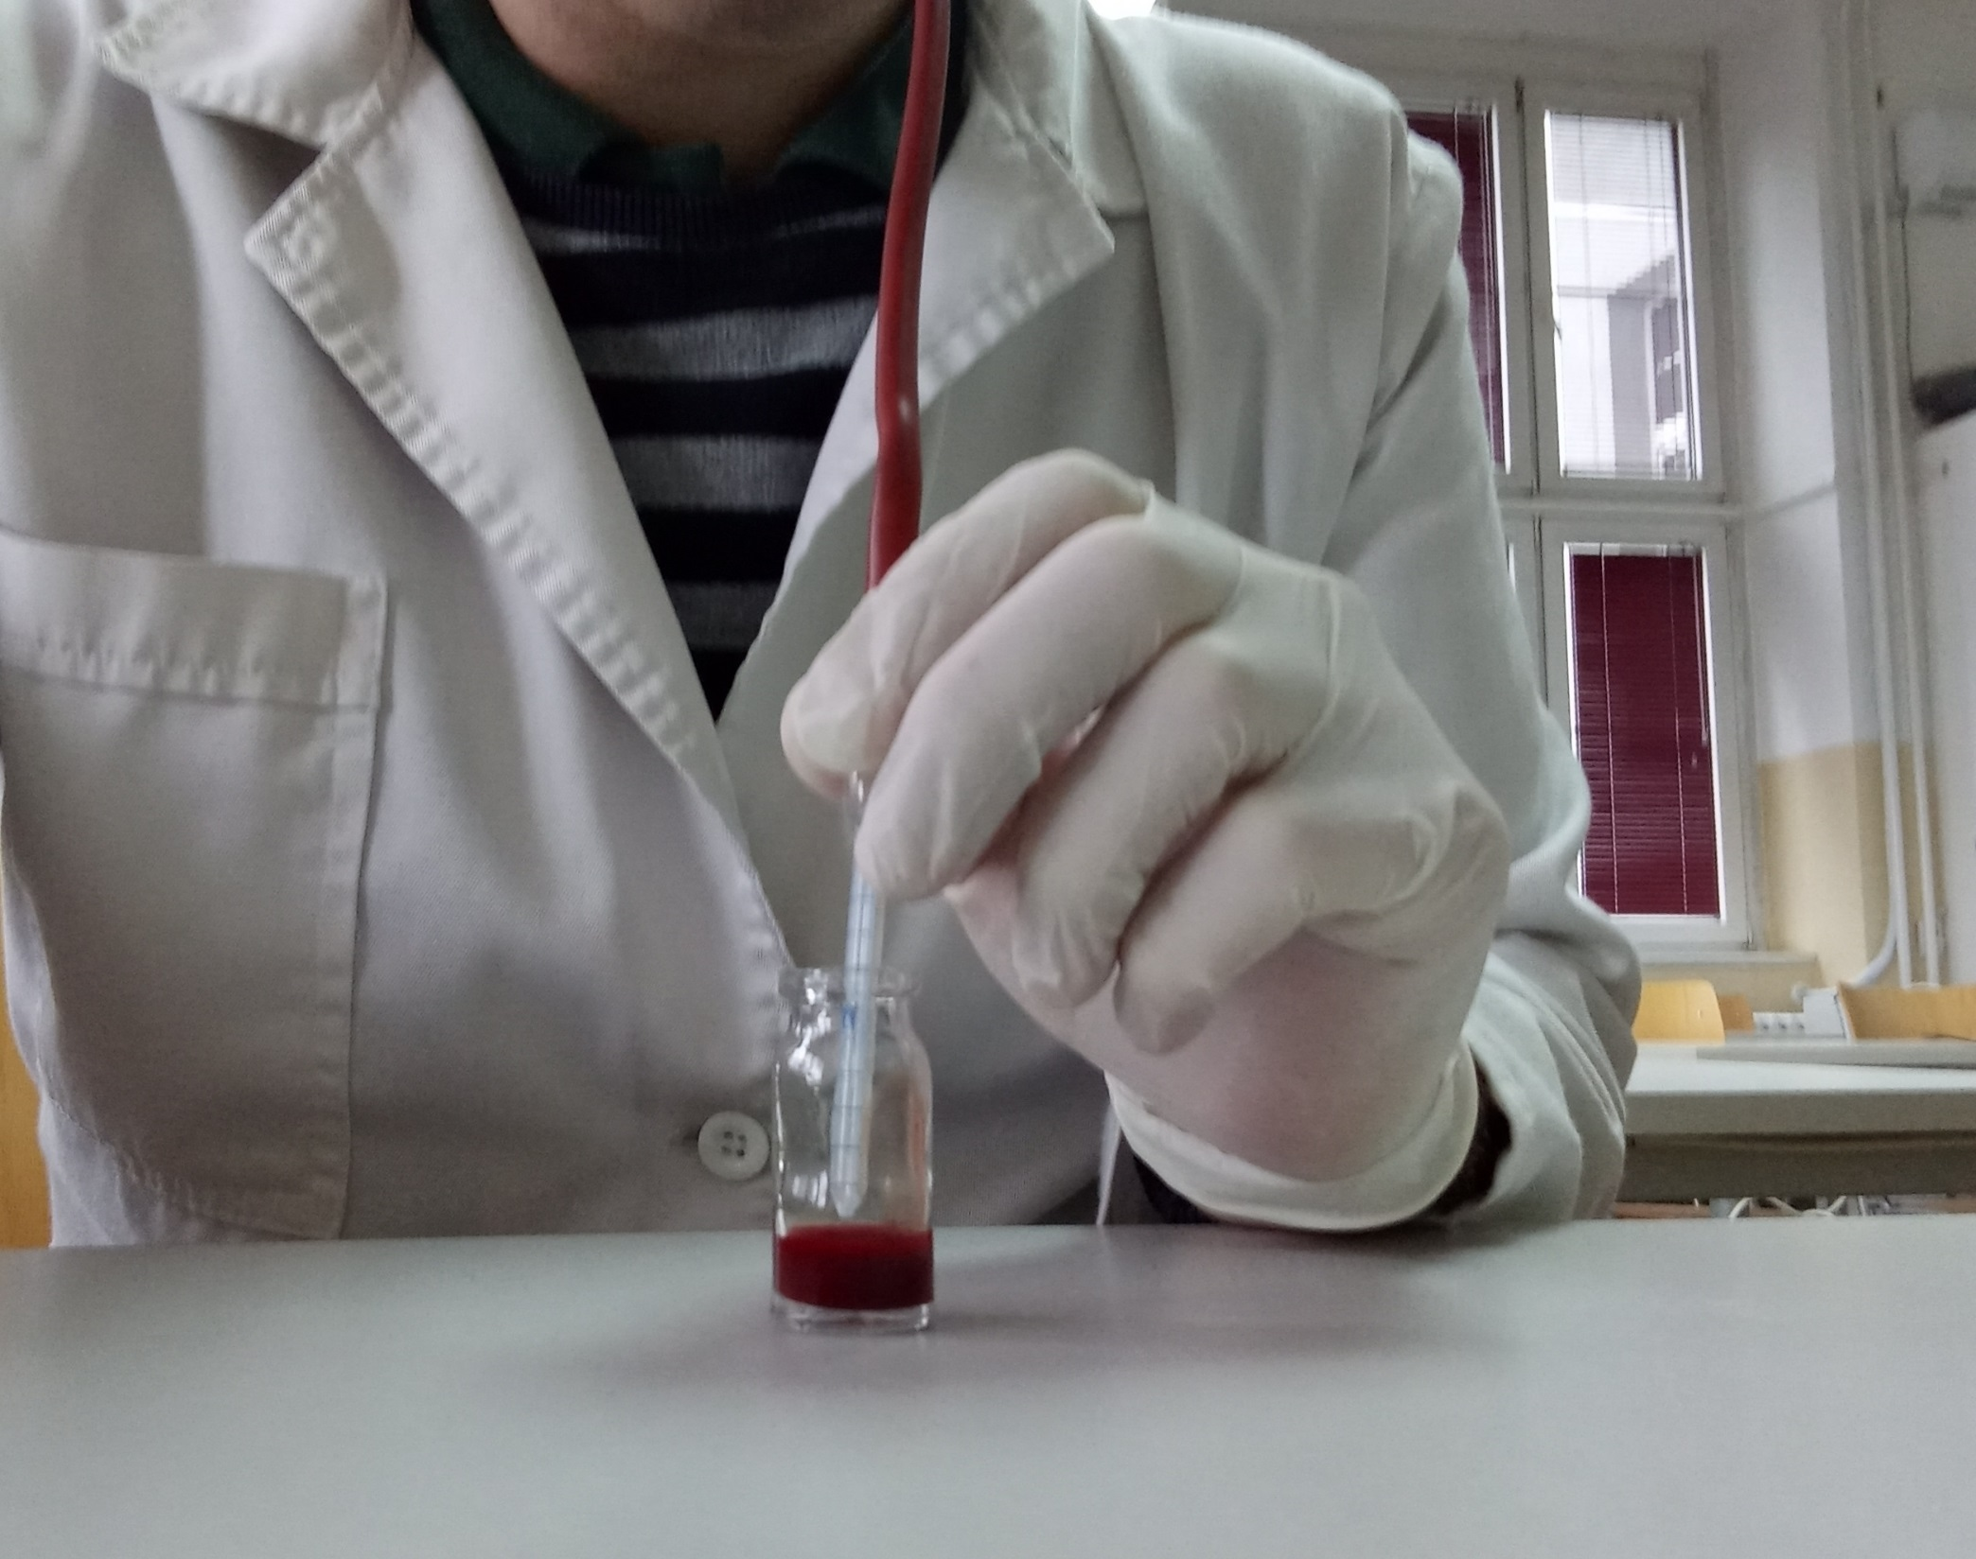


Faze brojanja eritrocita
4. Preračunavanje dobijene vrednosti po formuli
3. Brojanje eritrocita pod mikroskopom
2. Priprema komorice za brojanje i stavljanje krvi u komoricu
1. Usisavanje krvi i Hayem-ovog rastvora

Slide 19




Brojanje eritrocita
Melanžer za brojanje eritrocita
1. Uvlačenje krvi u melanžer do oznake 0,5.
2. Brisanje vrha melanžera vatom.
3. Uvlačenje Hayem-ovog rastvora do oznake 101.

Slide 20



Brojanje eritrocita
Melanžer za brojanje eritrocita
Palac i kažiprst (srednji prsti) staviti na oba kraja melanžera.
Mešanje

Slide 21

Hayem-ov rastvor
NaCl
Na₂SO₄
HgCl₂
Hipertoničan rastvor

Slide 22
Zašto razblažujemo krv u komorici?
V.S.

Slide 23







Brojanje eritrocita
Komorica za brojanje eritrocita
Postoji više različitih tipova komorica za brojanje eritrocita.
Na vežbama iz fiziologije se dominantno koriste dva tipa komorica.
Neubauer
Neubauer improved
4 x 4
5 x 5
1 mm
1 mm
1 mm
1 mm
0,1 mm

Slide 24




Brojanje eritrocita
Komorica za brojanje eritrocita
10 x
40 x
Cik-cak

Slide 25




Pravljenje preparata za brojanje eritrocita
Pravljenje preparata
Pojava Newton-ovih prstenova dugine boje.
Palčevima obe ruke blago navući ljuspicu na komoricu.
Čistu i suvu komoricu staviti na ravnu površinu
Navlažiti izdignute pravougaonike (levi i desni)

Slide 26



Pravljenje preparata za brojanje eritrocita
Sledeću kap istisnuti uz donju ivicu ljuspice na centralnom pravougaoniku
Isto ponoviti i sa druge strane pločice
Iz melanžera ispustiti nekoliko kapi na vatu

Slide 27
Brojanje eritrocita
Komorica za brojanje eritrocita
10 x
Brojati eritrocite samo na gornjoj i desnoj liniji!
40 x
Cik-cak
16 x 5 = 80

Slide 28
Obrazac za izračunavanje
Br. izbrojanih eritrocita
Broj eritrocita u L krvi =
x 400 x 200 x 10 x 10⁶
Br. kvadratića u kojima su brojani eritrociti
Obrazloženje
400 – ukupan broj kvadratića u centralnom kvadratu.
200
– stepen razblaženja krvi.
10 – zapremina centralnog kvadrata je 0,1 mm³,
a potrebno je izračunati u 1 mm³.
10⁶ – mm³ x 10⁶ = L
0,1 mm
Primer : 500/80 x 400 x200 x10 x10⁶ = 5 x 10¹² /L

Slide 29
Ključna pitanja i zadaci
Morfološke odlike eritrocita?
Zadatak
Odrediti broj eritrocita u krvi konja i uporediti sa referentnom vrednošću.
Obavezan rezultat u svesci!
Uloge eritrocita?
Eritropoeza?
Okviran broj eritrocita kod domaćih životinja?
Anemija i policitemija?
Uzimanje krvi?
Procedura brojanja eritrocita?

Slide 30

Hvala na pažnji!

